Slide 1
České zkušenosti s rozkrýváním skutečných vlastníků Poučení z kauzy Babiš
Marek Chromý

Slide 2
Stav před Evidencí skutečných majitelů
Obchodní rejstřík a sbírka listin (1863, 1950, 1992, 2014)
Živnostenský rejstřík 1.1.1992
Evidence svěřenských fondů 1.1.2018

Slide 3
EVIDENCE SKUTEČNÝCH MAJITELŮ česká cesta
Zřízena zákonem č. 37/2021 Sb. o Evidenci skut. majitelů
V současné podobě spuštěna k 1. 6. 2021
Půlroční "přechodné" období
Od 1. 12. 2021 končí přechodné období, informace brány jako směrodatné
Skutečný majitel:
Koncový příjemce - má podstatný majetkový prospěch a dále ho nepředává
Osoba s koncovým vlivem - uplatňuje rozhodující vliv

Slide 4
EVIDENCE SKUTEČNÝCH MAJITELŮ silné stránky
Jednoduché vyhledávání po právnických subjektech
Přehledné informace o skutečném majiteli
Široké vymezení zadávaných údajů pro orgány veřejné moci (neveřejná část evidence)
Open data
Přesvědčme se sami

Slide 5
EVIDENCE SKUTEČNÝCH MAJITELŮ slabé stránky
Absence jiného vyhledávání než podle názvu společnosti, IČO nebo spisové značky
Nefunkční automatický průpis
Neplnění zákonných povinností společnostmi
a nevymáhání rejstříkovými soudy
Problematická kontrola zapisovaných údajů soudy/notáři

Slide 6
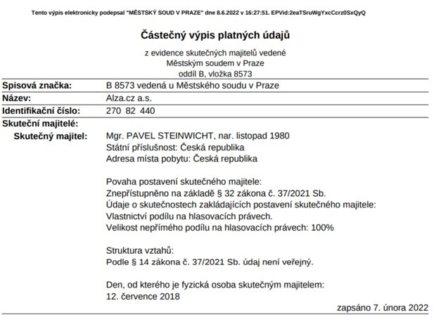
EVIDENCE SKUTEČNÝCH MAJITELŮ příklady problémů
Ale Google říká, že...

Slide 7
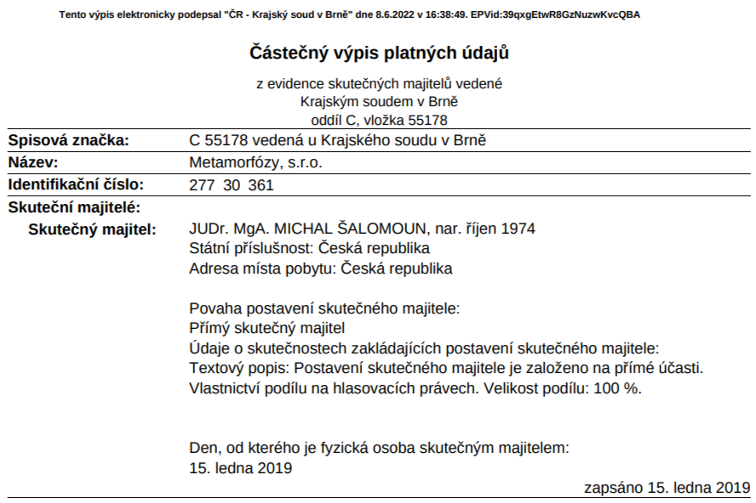
EVIDENCE SKUTEČNÝCH MAJITELŮ příklady problémů
Ale: výpis z obchodního rejstříku

Slide 8
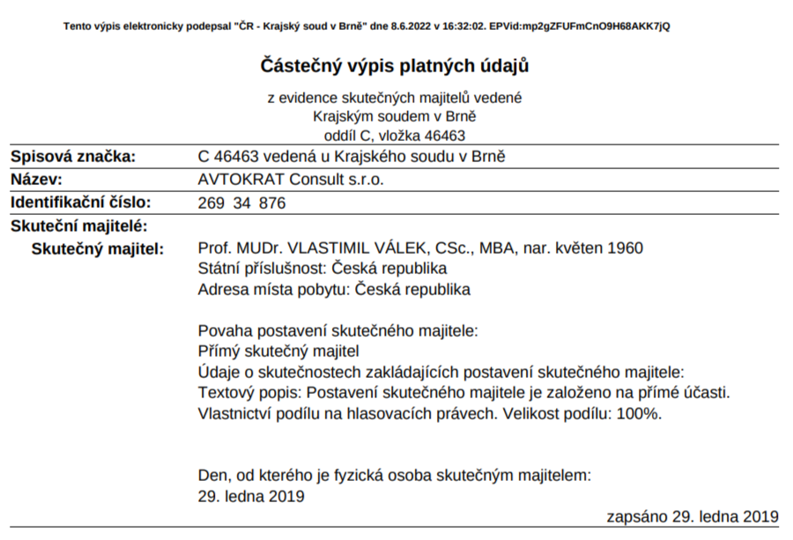
EVIDENCE SKUTEČNÝCH MAJITELŮ příklady problémů
Ale: výpis z obchodního rejstříku

Slide 9
Děkuji za pozornost.
Marek Chromý
chromy@transparency.cz

